Slide 1
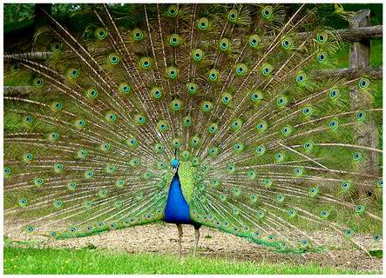

Paraboles A l’Observatoire de Nançay

